Slide 1



Tipos de Espacios de Aprendizaje
Julio 2020
@tadeolab

Slide 2


Slide 4

OBJETIVO
Pasar de un planteamiento a una IDEACIÓN
TIEMPO
6 horas
OPORTUNIDAD
Debatir con el fin de llegar a una idea de proyecto.
DINÁMICA
Se reúnen ciudadanos con expertos en un tema en particular, con el fin de proponer y debatir en forma de foro, para llegar a plantear una idea sostenible, que se pueda desarrollar posteriormente.
MATERIAL DINAMIZADOR
Kit de metodología de discusión. Guión
Ideathon

Slide 5
Jam
OBJETIVO
Pasar de una idea a un prototipo funcional
TIEMPO
12-24-38-48 HORAS
OPORTUNIDAD
Conectar y Crear comunidades y redes creativas en torno a un tema en particular
DINÁMICA
Se reúnen personas sin ningún tipo de prerrequisito de conocimiento con interés y gustos similares con el fin de desarrollar retos propuestos.
MATERIAL DINAMIZADOR
Charlas
PREMIO
Creación de red

Slide 6

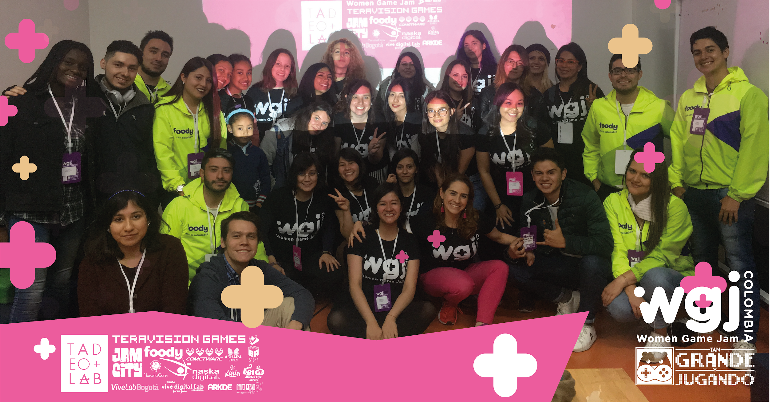

Slide 7
Bootcamp
OBJETIVO
Curso intensivo para formar en competencias una idea a una propuesta de mejora
TIEMPO
Depende del campamento a realizar
OPORTUNIDAD
Oportunidad para conectar y generar enlaces entre personas que trabajan en un mismo objetivo. Se crean sesiones donde se reúnen personas con interés y gustos en común con el fin de resolver retos propuestos por entidades externas, con el fin de dar solución a problemas de su entorno.
MATERIAL DINAMIZADOR
Cartillas Metodológicos
PREMIOS
Definidos por el organizador del evento

Slide 8

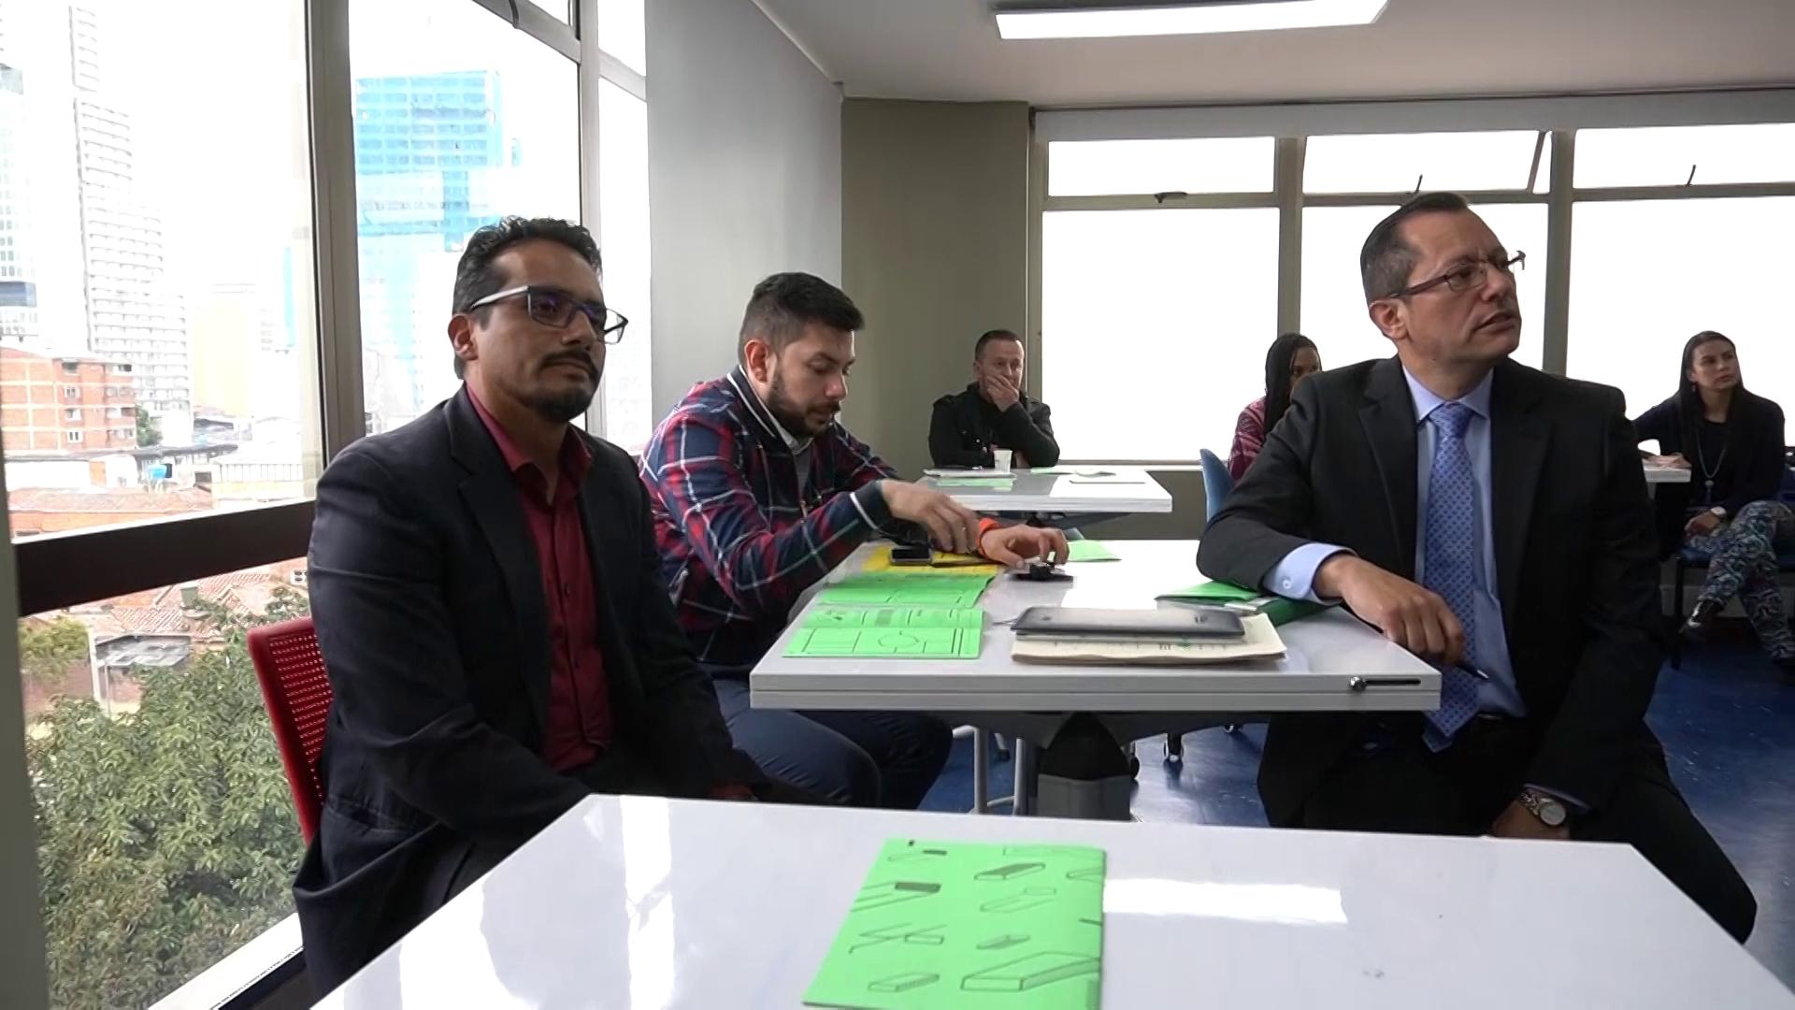

Slide 9
Challenge
OBJETIVO
Creación de una competencia de participación global con un fin mediático en redes sociales.
TIEMPO
Existe un Tiempo Límite definido (DEADLINE)
OPORTUNIDAD
Tiene como objetivo generar competencia de baja complejidad que se resuelve mediante creatividad en el menor tiempo posible.
Este evento se hace para medir el comportamiento de los participantes y generar empatía por medio de la actividad propuesta.
MATERIAL DINAMIZADOR
Condensado en la página Web

Slide 10


Slide 11
Hackathon Tecnológica
OBJETIVO
Pasar de una idea a una propuesta de mejora
TIEMPO
24H - 32H - 48H
TIEMPO VIRTUAL
1 semana
OPORTUNIDAD
Se reúnen personas de forma física o virtualmente, las cuales forman grupos interdisciplinares de 4 o 5 personas, para proponer un proyecto digital en 24 horas, donde se entrega una base de datos, la cual es un apoyo para el desarrollo de los retos el cual termina con una propuesta tecnológica exponiendolo mediante un pitch, para designar al ganador.
MATERIAL DINAMIZADOR
HandBook
Base de Datos tecnológicos
Página Web

Slide 12
Hackathon Social
OBJETIVO
Pasar de una idea a una propuesta de mejora
TIEMPO
24H - 32H - 48H
TIEMPO VIRTUAL
1 semana
OPORTUNIDAD
Se reúnen personas de forma física o virtualmente, las cuales forman grupos interdisciplinares de 4 ó 5 personas, para proponer un proyecto digital en 24 horas, donde se entrega una base de datos, la cual es un apoyo para el desarrollo de los retos el cual termina con una propuesta tecnológica exponiéndolo mediante un pitch, para designar al ganador.
MATERIAL DINAMIZADOR
HandBook
Base de Datos por expertos
Página Web

Slide 13
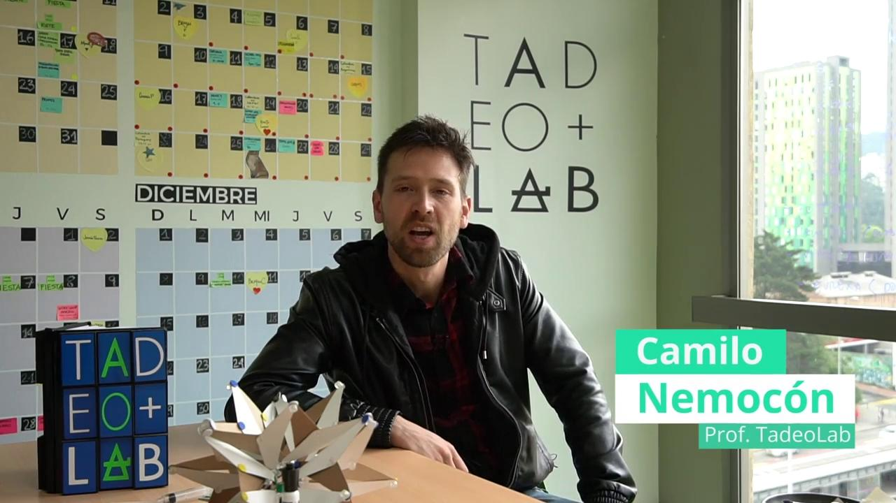

Slide 14
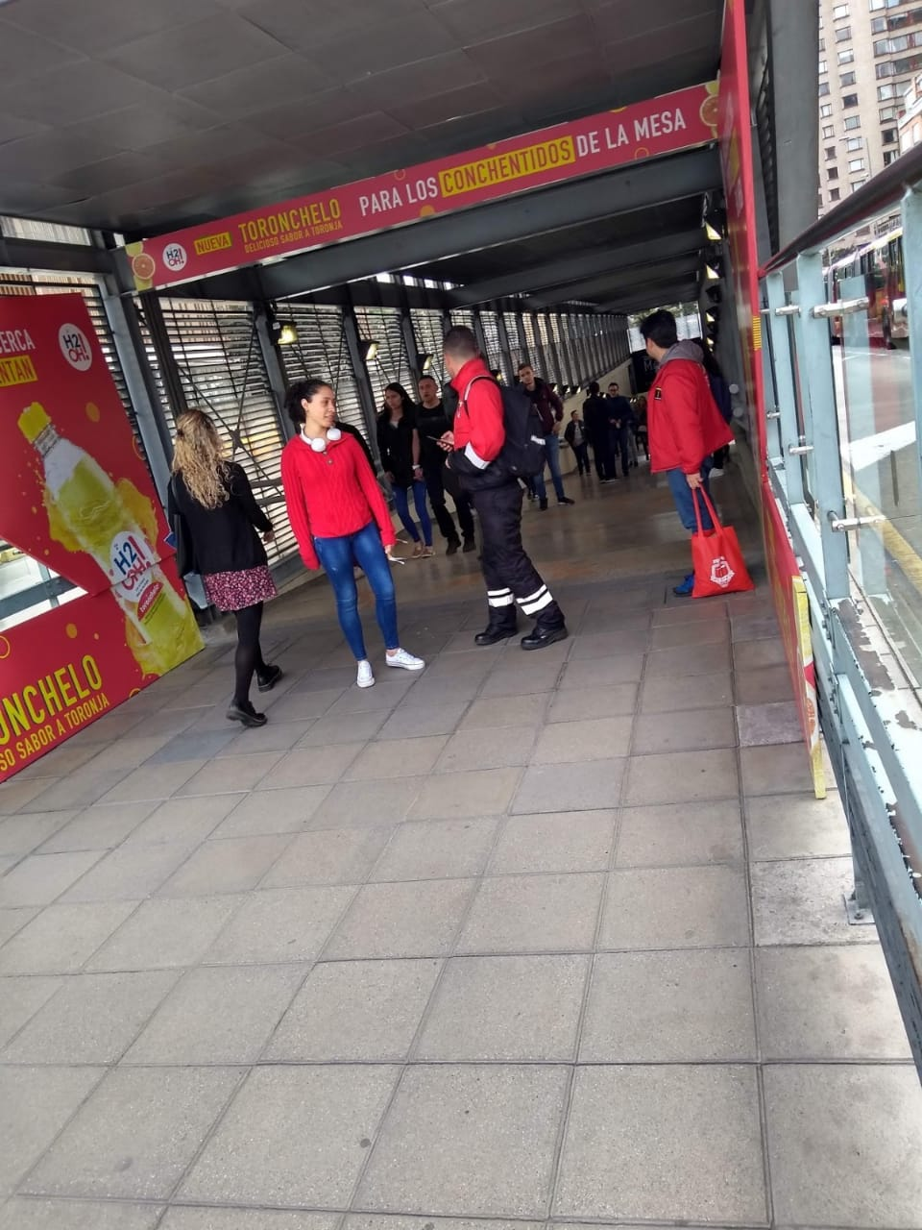
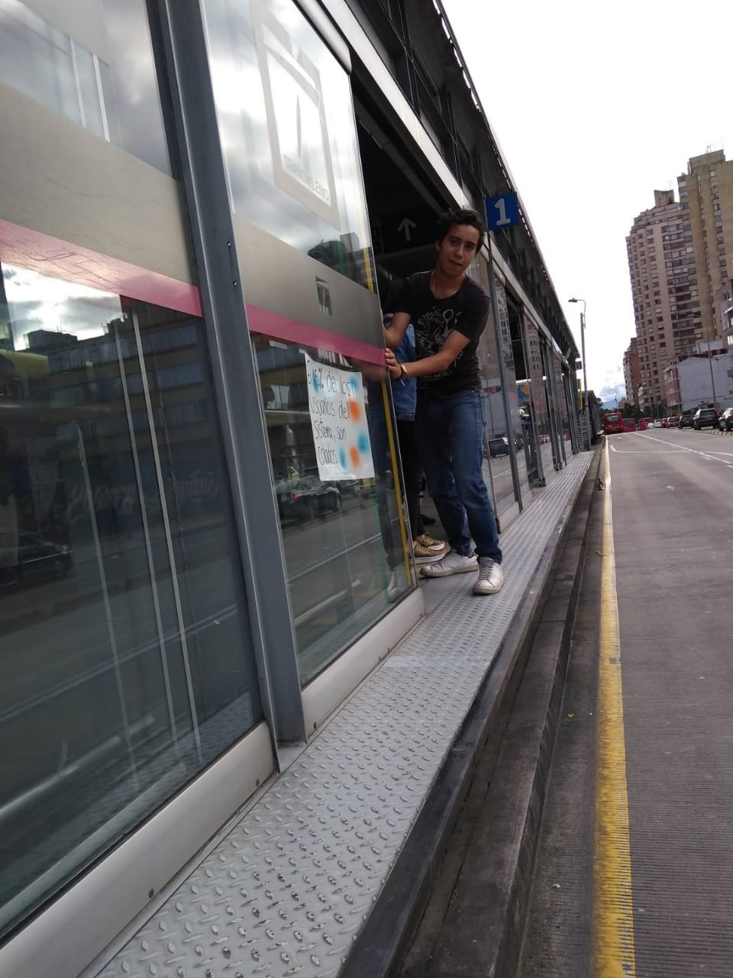

Slide 15
Proceso de Organización de Hackathones
Investigación para determinar una problemática o necesidad
Búsqueda, selección y minería de datos.
Se provee datos e información en un repositorio de datos
Se establecen los requerimientos de los participantes, generando y diseñar un disclaimer y un handbook para los participantes.
Se diseñan retos, reglas y tiempos (Cronograma - Agenda)
Se establecen premios significativos
Diseño de rúbricas de evaluación
Diseño, publicidad y Difusión del evento
Producción y logística del evento

Slide 16
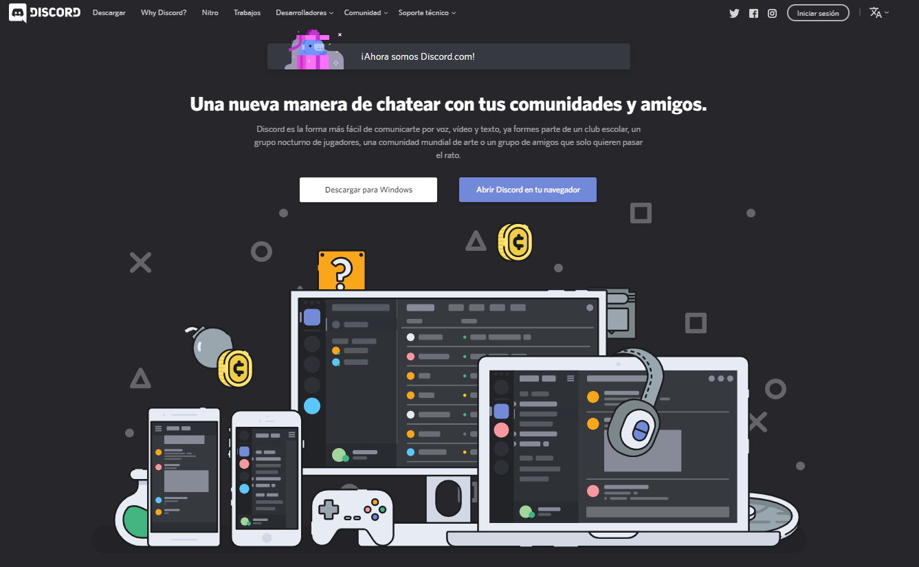
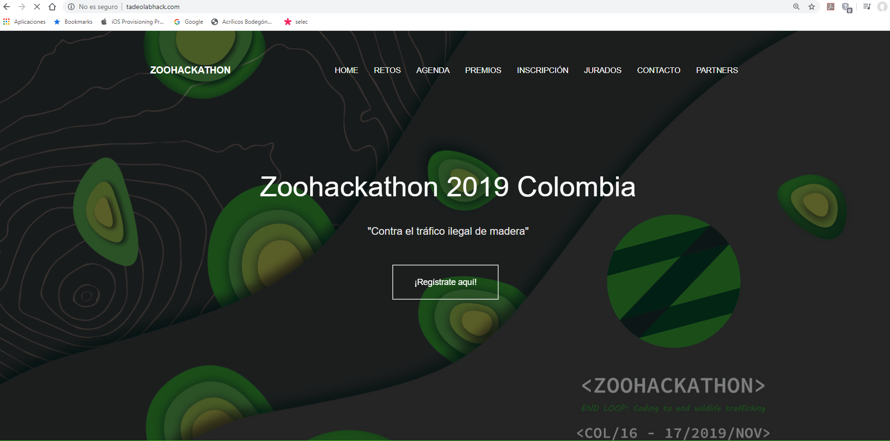
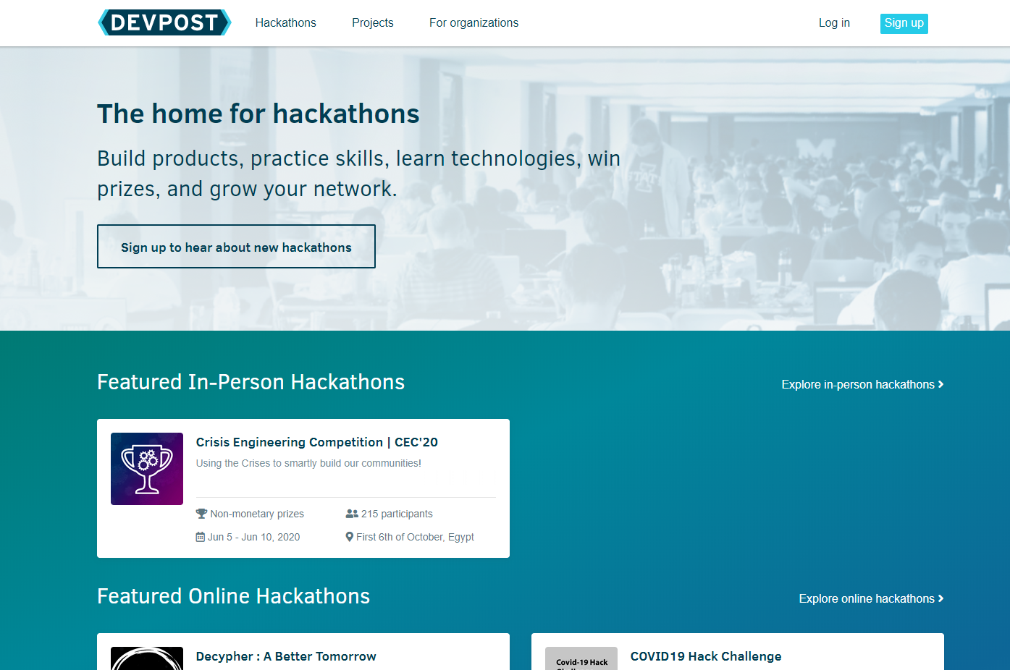
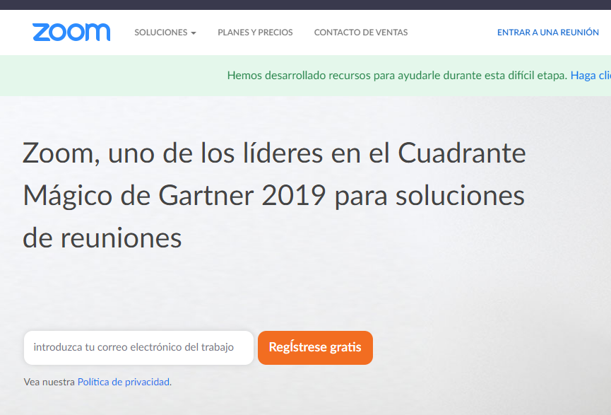
Hackathon Virtual
Herramientas:
- Página web oficial
Devpost hackathon (registro)
Discord (acompañamiento-mentorías)
- Zoom (Presentación Pitch)

Slide 17
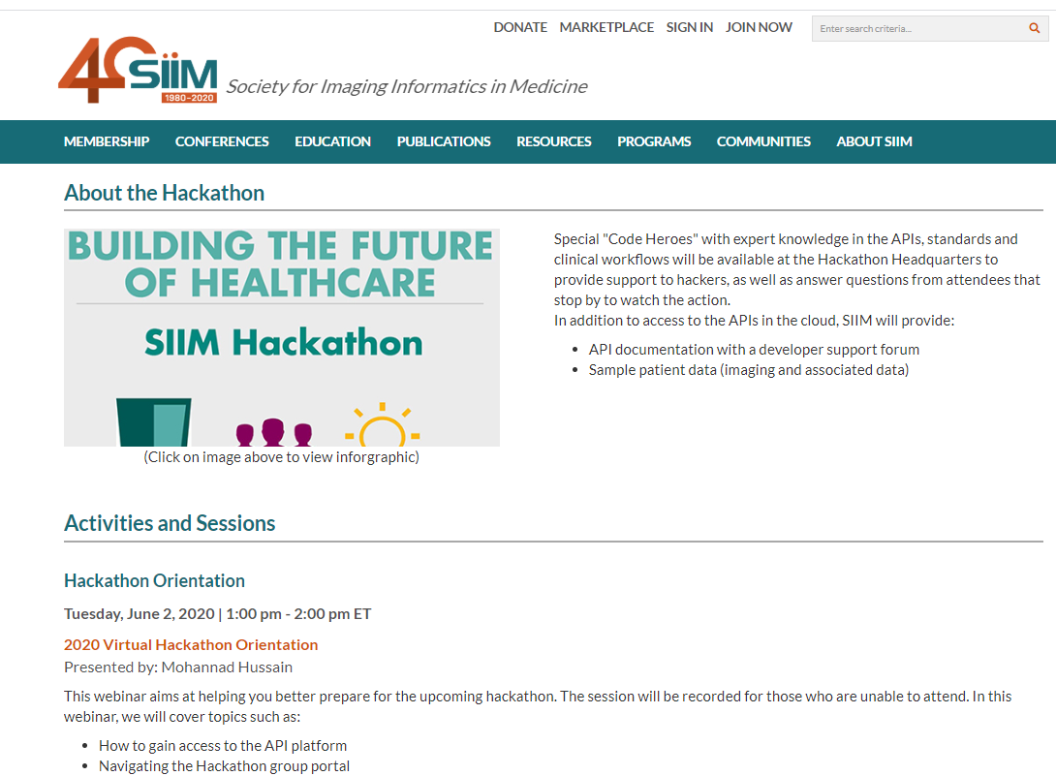
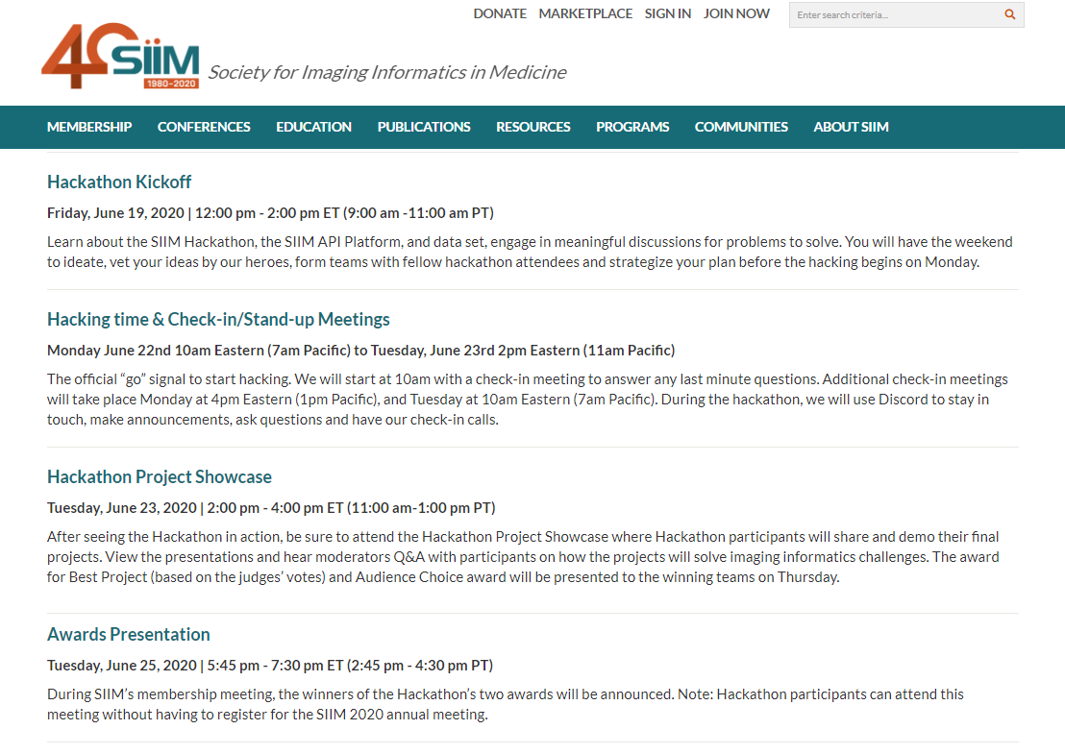
Hackathon Virtual
Ejemplo:

Slide 18
Tipos de Espacios de Aprendizaje
Gracias
@tadeolab
camiloa.nemoconf@utadeo.edu.co

